Slide 2
بسمه تعالی

Slide 3
مقدمات طراحی معماری داخلی

Slide 4
سرفصل این درس
فرآیند و روش طراحی
مقیاس انسانی و طراحی فضا براساس آن
پایه و اصول طراحی
شناخت فرم و محتوا
ایستایی
طراحی فرم و فضا

Slide 5
کتاب مرجع

Slide 6
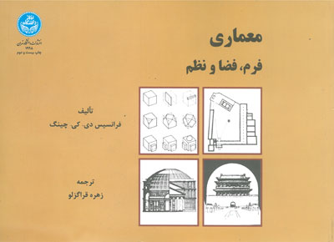
منابع

Slide 7
فرآیند و روش طراحی

Slide 8
ایده
به گفته جان لاک: ایده، از عملیات ذهن بر محسوسات پدید می آید. تمام پدیده های اطراف ما می توانند الهام بخش ایجاد ایده ای در ذهن ما شوند. پدیده هایی از قبیل یک ساختمان، یک فرم طبیعی، یا حتی یک داستان یا شعر. در واقع منابع الهام ایده همه جا هستند. اشیا روزمره زندگی، طبیعت، علوم، بناهای تاریخی و از همه مهم تر، برنامه و شرایط زمینه استقرار بنا، می توانند ایده شکل گیری بنا را بسازند.

Slide 9
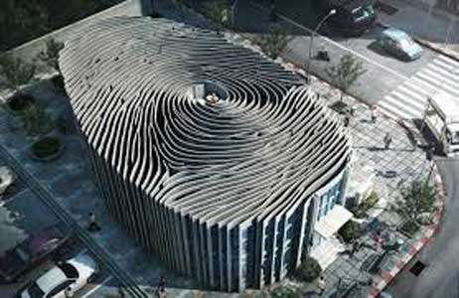
کانسپت
کانسپت در لغت به معنای مفهوم، فکر و تفکر کلی است. کانسپت در حقیقت ایده و تفکر معمار است که بر اساس آن روند طراحی صورت می گیرد. ایده و کانسپت چارچوب شکلی و مفهومی و کلیت طرح را شامل می شود.

Slide 10
چگونه یک ایده در ذهن شکل می گیرد؟
چنان که گفتیم، قدم اول در طراحی هر موضوعی، ایده ای است که در ذهن طراح در مورد آن شکل می گیرد.
به عنوان مثال، ایده ای که در ذهن شما به عنوان یک معمار در مورد یک هتل پنج ستاره در یک منطقه ساحلی شکل گرفته، چیست؟ چه تصوری از چنین هتلی دارید؟ اگر به عنوان یک مسافر پا به این هتل بگذارید، چه انتظاراتی خواهید داشت؟ برای هر کدام از فضاهای مختلف چه ویژگی هایی مد نظرتان است؟ فضای اتاق ها چگونه باید باشد؟ لباس پرسنل، نوع موسیقی، نورپردازی و سایر مفاهیم ذهنی و انتزاعی چه تاثیری بر فضا خواهند داشت؟ لابی هتل، شکل و حجم بنا، فضای سبز مصنوع، فضاهای تفریح و سرگرمی و ورزش چگونه خواهند بود؟ اقلیم و سایت و شیب زمین چگونه است؟ این ها در ترکیب با یکدیگر چه شکل و فرمی به خود خواهند گرفت؟ نمونه های موفق و دلایل موفقیت هر یک چیست؟ و در نهایت خواسته کارفرما از شما به عنوان طراح چیست؟

Slide 11
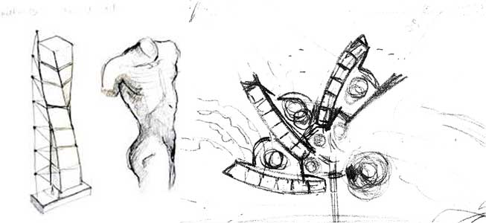
چگونه به کانسپت طرح برسیم؟
برای رسیدن به یک کانسپت خاص و خلاقانه و منحصر به فرد، پرسش هایی مانند بالا برای خود طرح کنید. آنها را در ذهن خود مرتب کنید و به آنها پاسخ دهید و یادداشت کنید. این روش به شما در تبیین کانسپت طرح کمک شایانی خواهد کرد. هرچند این موارد به طور کلی، تعریف مفهومی مانند کانسپت نیست. اما به طور خلاصه می توان گفت، تجربیات معمار و خواسته های کارفرما، محدودیت های مختلف سازه ای، اقلیمی، فرمی، عملکردی و … ، کاربری، نیازها و مطالبات استفاده کنندگان، نمایش مفاهیم انتزاعی مانند اوج و فرود، نظم، ریتم، هارمونی و … همگی در شکل گیری ایده و کانسپت طرح موثرند. بنابراین اولین و مهم ترین قدم در طراحی هر موضوعی رسیدن به ایده و کانسپت آن و پرورش و ویرایش آن است.

Slide 12
رویکرد طراحی
باز مثالی می زنم: فرض کنید قرار است صندلی یا نیمکتی برای یک پایانه مسافری فرودگاهی طراحی شود. یک طراح فکر می کند که نیمکت برای چنین فضایی، باید طوری طراحی شود که کسانی که روی آن نشسته اند، بتوانند در عین حال از لپ تاپ خود به سادگی استفاده کنند. یا طراح دیگری، امنیت بار مسافران را مد نظر دارد و یک طراح دیگر، قابلیت تا شدن و جمع شدن نیمکت را. شاید طراح دیگری به راحتی نیمکت به هنگام خوابیدن روی آن بیاندیشد. شاید کسانی باشند که به تعدادی از این موضوعات به طور همزمان اندیشیده اند.
هر کدام از این موضوعات یعنی، استفاده از لپ تاپ، امنیت بار و چمدان مسافر و یا قابلیت تا شدن و جمع شدن نیمکت، می تواند به عنوان بخشی از ایده یا کانسپت برای این موضوع در نظر گرفته شود. در بعضی مواقع، کانسپت با رویکرد طراحی مفهوم یکسانی پیدا میکند. بنابراین تبیین یک کانسپت قوی در طراحی منحصر به فرد و خلاقانه بسیار مهم است.

Slide 13
اسکیس کانسپت طرح
حال که ایده ای در ذهن طراح شکل گرفته، باید آن را بر روی کاغذ منتقل کند. بسیاری از مواردی که به عنوان کانسپت طرح، مطرح می شوند، جنبه فرمال و شکلی دارند. با اسکیس و طراحی سریع می توان آن را ترسیم کرد و جنبه ای ماندگار به ایده ای که در ذهن است داد. در این مرحله می توان کانسپت شکلی را با کانسپت مفهومی طرح درهم آمیخت و ترکیب کرد و نتیجه را تقریبا مشاهده کرد و سنجید.
این مرحله از طراحی در ماندگار کردن، ترکیب ایده های مختلف، حذف زواید ترکیب و در نهایت ارایه تصویری نسبتا جامع و کلی از طرح بسیار مهم است. همین مرحله است که اغلب به علت اتکای بیش از حد معماران به نرم افزار عملا از روند طراحی حذف شده است. اما باید واقف بود که یکی از مهم ترین گام های طراحی، همین ماندگار کردن ایده و کانسپت، قبل از فراموش کردن آن، به واسطه طراحی سریع حجم ناشی از آن کانسپت است.
پس از طی این مراحل، نوبت به برنامه ریزی کالبدی طرح و ارتباط فضاها با یکدیگر است که در اسلایدهای بعدی به آن خواهیم پرداخت.

Slide 14
تمرین عملی
طراحی میز کار معمار
ایده
کانسپت
اسکیس

